Slide 1


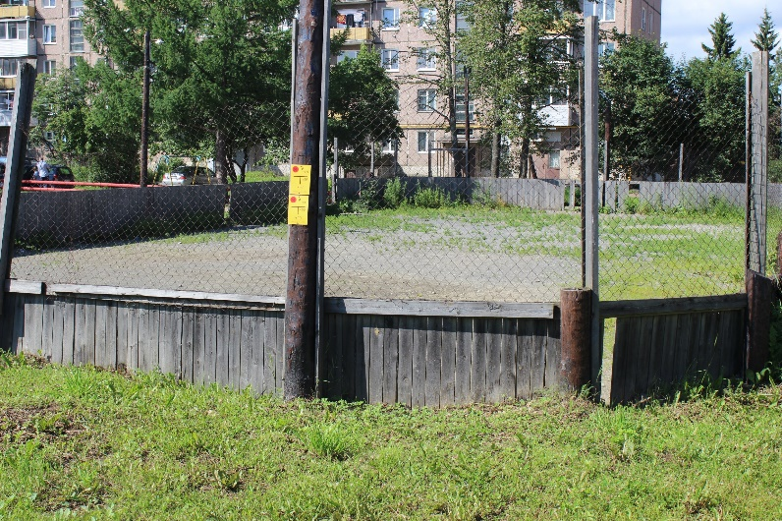
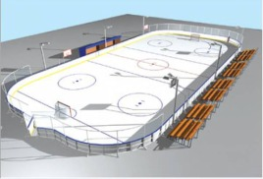
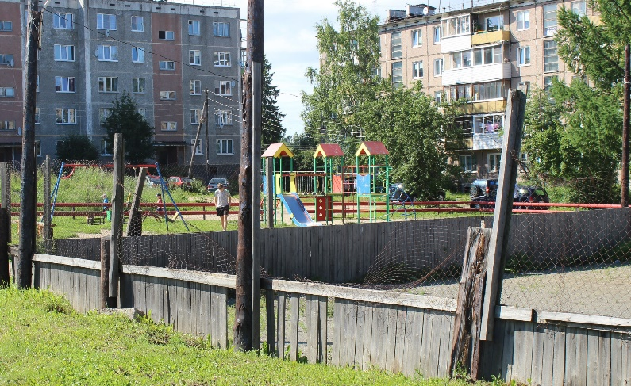
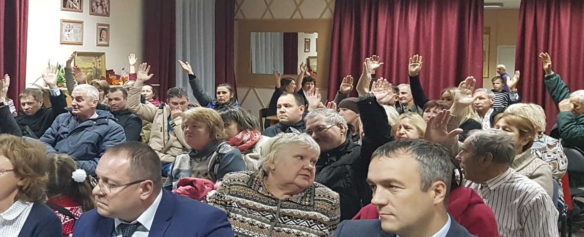
Нововилговское сельское поселение
Прионежского муниципального района населенный пункт - п. Новая Вилга
ППМИ 2019
Обустройство хоккейной площадки в п. Новая Вилга
Популяризация здорового образа жизни среди взрослого и детского населения (зима – катание на коньках, игра в хоккей, уроки физкультуры; лето - игра в волейбол, футбол)
Снижение уровня заболеваемости
Укрепление института семьи, возрождение духовно-нравственных традиций
Наличие своих хоккейных команд в поселке, проведение межпоселенческих соревнований
До…
Общая стоимость проекта составляет
1 187 315 руб. из них:
После…
Средства бюджета Республики Карелия- 60,6 % или 719 512,89 руб.
Средства бюджета Нововилговского сельского поселения - 25,2 % или 299 203,38 руб.
Безвозмездные поступления от физических лиц (жителей)- 10,83 % или 128 598,73 руб.
Безвозмездные поступления от юридических лиц – 3,37 % или 40 000 руб.
Проект поддержан 87 жителями на собрании 22.11.2018

